Slide 1
算法设计与分析
授课教师：刘伟
电 话：15389070097
邮 件：bme_liuwei@163.com
QQ：1071271580
办 公 室：长安校区东区 FZ136 室

Slide 2
第 3 章 动态规划
分治法（Divide and Conquer）
将一个难以直接解决的大问题，合理分割成一些规模较小的相同问题，通过对小问题求解并合并其解，最终得到大问题解的策略。

Slide 3
第 3 章 动态规划
动态规划（Dynamic Programming，DP）
和“分治法”类似，动态规划算法也是将待求解的大问题分解成若干个子问题，先求解子问题，然后从这些子问题的解得到原问题的解。

Slide 4
第 3 章 动态规划
动态规划算法与分治法类似，其基本思想也是将待求解问题分解成若干个子问题。但是经分解得到的子问题往往不是互相独立的（和“分治法”不同）。不同子问题的数目常常只有多项式量级。在用分治法求解时，有些子问题被重复计算了许多次。

Slide 5
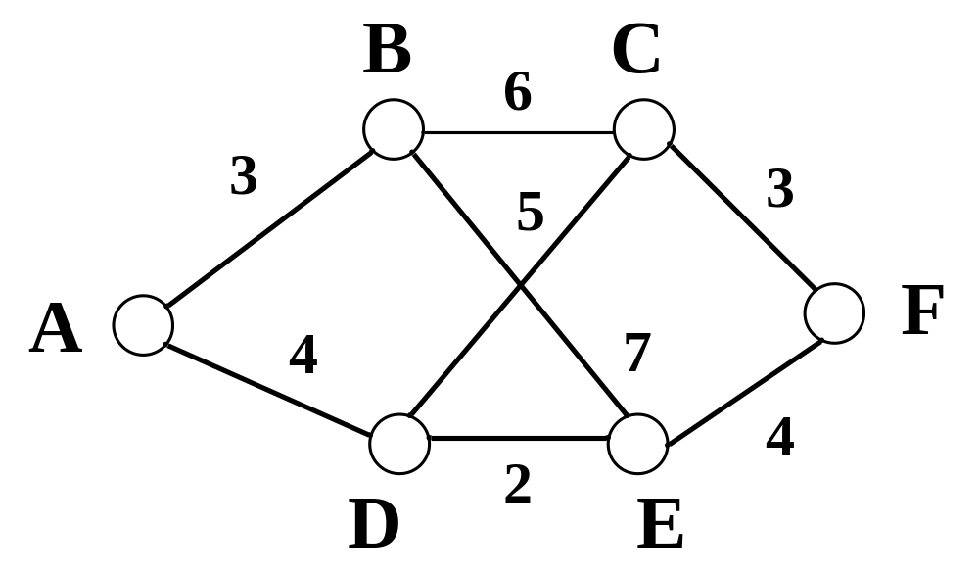
第 3 章 动态规划
【示例】最短行车路线问题。下图是一个道路网络，其中各段道路的里程如图中数字所示。汽车从 A 站出发，前往 F 站，要求寻找一条路程最短的行车路线。

Slide 6
第 3 章 动态规划
【分析】司机可以在每个站点进行选择，如 A 站、B站、C 站等。这就意味着司机的不同行车路线存在很多重复部分路线，如路线“A-B-C-F”与“A-B-E-F”中都存在相同的部分路线“A-B”，这就是所谓的子问题重叠性。

Slide 7
第 3 章 动态规划
动态规划算法求解问题的关键思想：如果能够保存已解决子问题的答案，而在需要时再找出已求得的答案，就可以避免大量重复计算，从而得到多项式时间算法。

Slide 8
第 3 章 动态规划
动态规划算法适于求解最优化问题，步骤为：
（1）找出最优解的性质，并刻划其结构特征（最优子结构）。
（2）递归地定义最优值。
（3）以自底向上的方式计算出最优值。
（4）根据计算最优值时得到的信息，构造最优解。

Slide 9
第 3 章 动态规划
教学内容
（1）矩阵连乘问题
（2）动态规划算法的基本要素
（3）最长公共子序列问题
（4）编辑距离问题
（5）0-1 背包问题

Slide 10
第 3 章 动态规划
3.1 矩阵连乘问题
本节要求掌握通过动态规划算法的基本思想解决矩阵连乘问题的算法设计，是本课程的重点、难点。

Slide 11
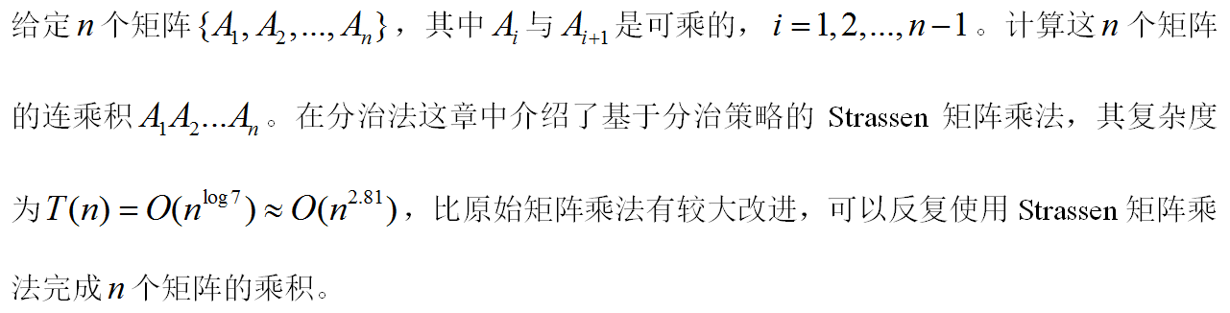
第 3 章 动态规划
问题的提出：

Slide 12
第 3 章 动态规划
因为矩阵乘法满足结合律，所以计算矩阵的连乘可以有许多不同的计算次序，计算次序可以使用加括号的方式来确定。不同的计算次序对计算结果显然是没有影响的，那么是否会影响计算量的大小？

Slide 13
第 3 章 动态规划
为了回答这个问题，做如下定义以方便描述问题：
若一个矩阵连乘积的计算次序完全确定，即该连乘积已完全加括号，则可依此次序反复调用 2 个矩阵相乘算法计算矩阵连乘积。

Slide 14
第 3 章 动态规划
完全加括号的矩阵连乘积可递归地定义为：
（1）单个矩阵是完全加括号的。
（2）如矩阵连乘积 A 是完全加括号的，则 A 可以表示为 2 个完全加括号的矩阵连乘积 B 和 C 的乘积并加括号，即 A = ( BC )。

Slide 15
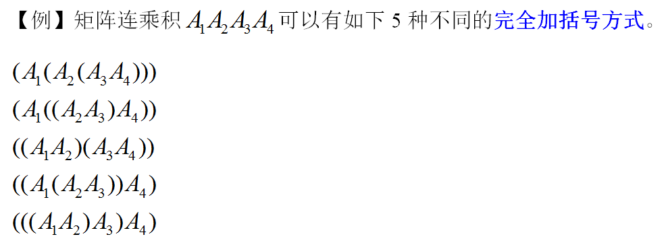
第 3 章 动态规划
也就是 5 种不同的计算次序。

Slide 16
第 3 章 动态规划
每一种加括号方式对应一种矩阵连乘积的计算次序，不同的“加括号”方法得到的计算次序其计算量差别可能很大。
考虑两个矩阵乘积所需的计算量：若 A 是一个 p x q 矩阵，B 是一个 q x r 矩阵，则其乘积 C = AB 是一个 p x r 矩阵。则上述矩阵相乘总共需要 pqr 次数乘。

Slide 17
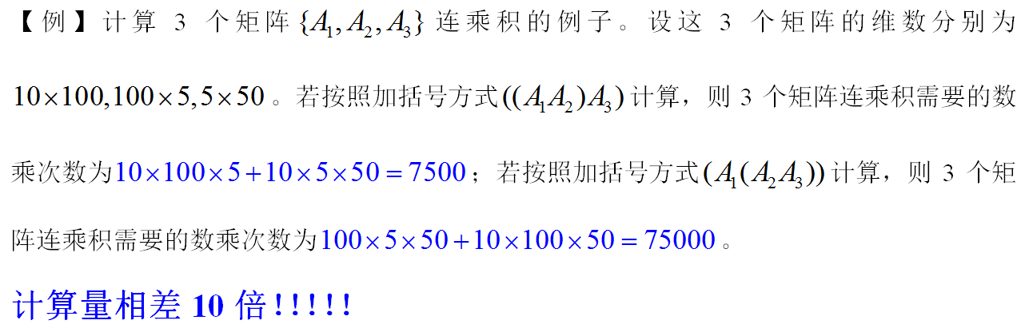
第 3 章 动态规划

Slide 18
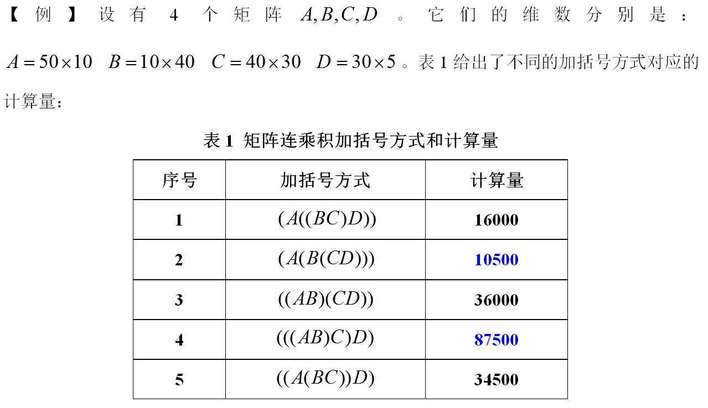
第 3 章 动态规划

Slide 19
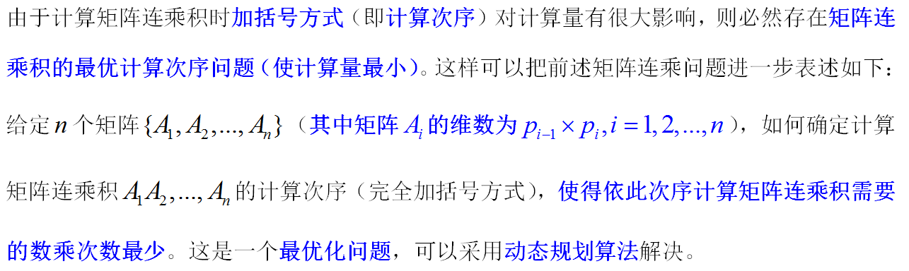
第 3 章 动态规划

Slide 20
第 3 章 动态规划
穷举法
列举出所有可能的计算次序，计算出每一种计算次序相应需要的数乘次数，从中找出一种数乘次数最少的计算次序。这个方法从原理上说是可行的，但其计算量太大而不能采用！

Slide 21
第 3 章 动态规划
算法复杂度分析
对于 n 个矩阵的连乘积，设其不同的计算次序为 P( n ) 。
由于每种加括号方式都可以分解为两个子矩阵的加括号问题：( A1...Ak )( Ak+1…An ) （在第 k 个和第 k+1 个矩阵之间）

Slide 22
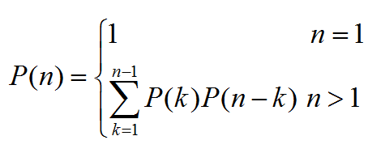
第 3 章 动态规划
可以得到关于 P( n ) 的递推式如下：

Slide 23
第 3 章 动态规划
根据组合数学的相关理论可知，P( n ) 的解是卡塔兰数（Catalan number）。 可以证明，P( n ) 随着 n 的增长呈指数增长，如P( 1 ) = 1、P( 2 ) = 1、P( 4 ) = 5、…、P( 25 ) = 1289904147324。仅有 25 个矩阵连乘时，不同的计算次序已经是一个天文数字，所以穷举法不是一个好的算法，必须另辟蹊径。

Slide 24
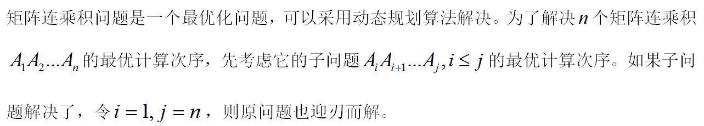
第 3 章 动态规划

Slide 25
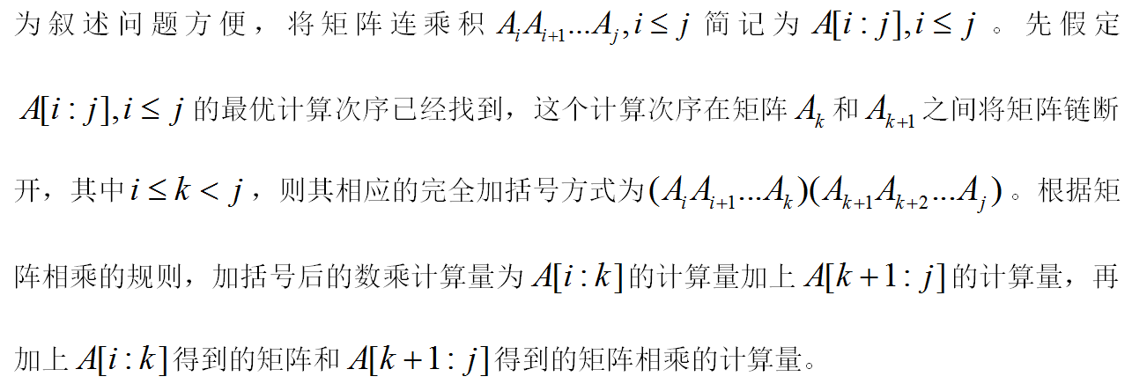
第 3 章 动态规划

Slide 26
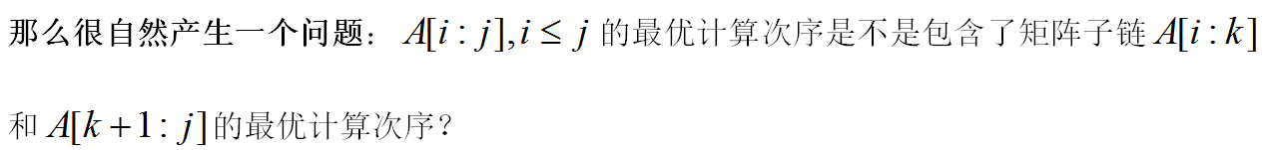
第 3 章 动态规划
答案是肯定的。这是动态规划法的一个基本特征，称之为最优子结构性质，其表述为问题的最优解包含了其子问题的最优解。最优子结构性质是问题可用动态规划法求解的显著特征。

Slide 27
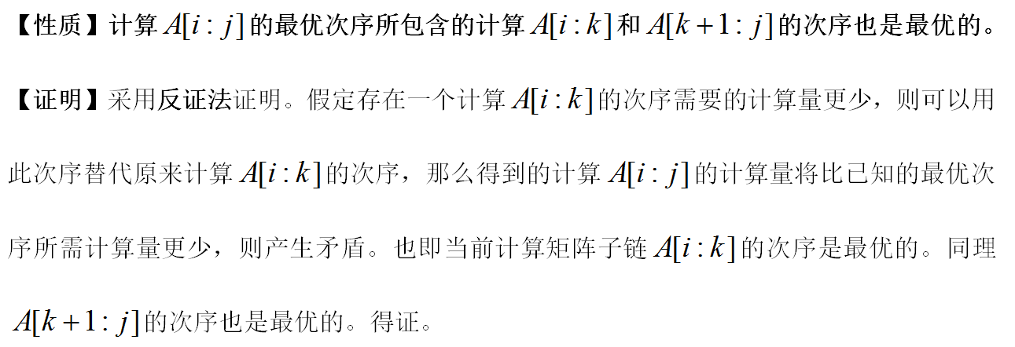
第 3 章 动态规划

Slide 28
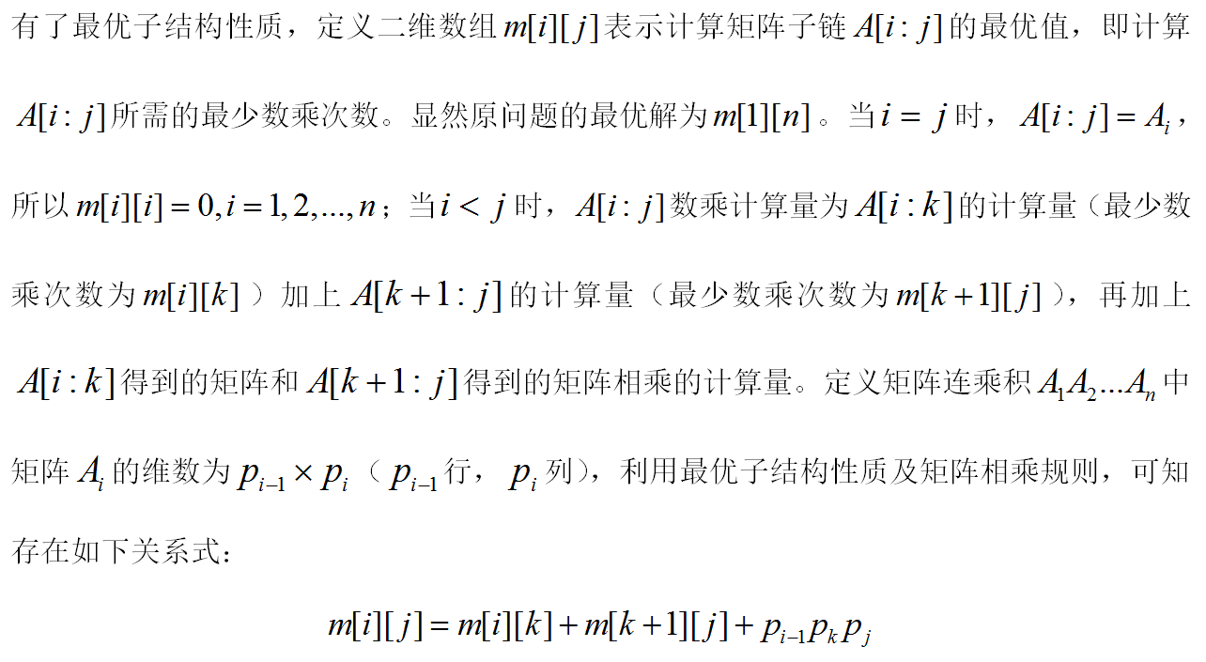
第 3 章 动态规划
建立递归关系（状态转移方程）

Slide 29
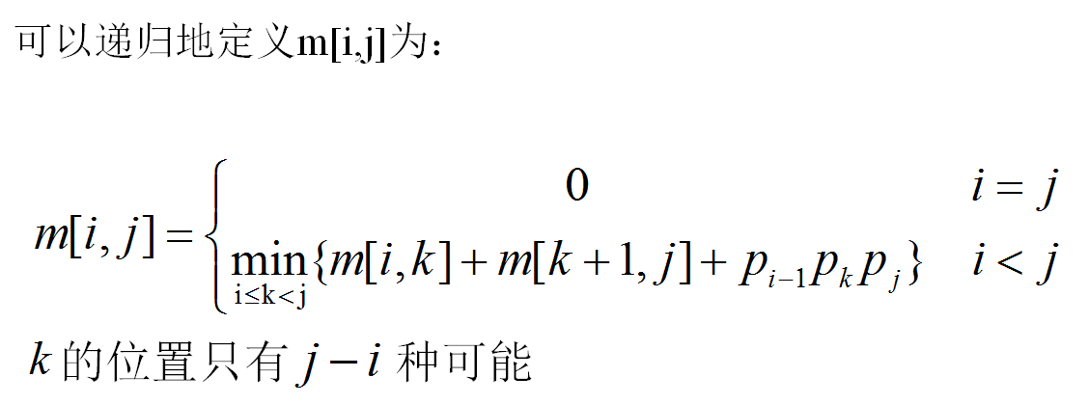
第 3 章 动态规划
因为在计算时不知道断开点 k 的位置，所以 k 未定。但 k 的位置只有 j – i 个可能：i, i + 1, …, j – 1。k 是这 j – i 个位置中使计算量达到最小的那个位置。

Slide 30
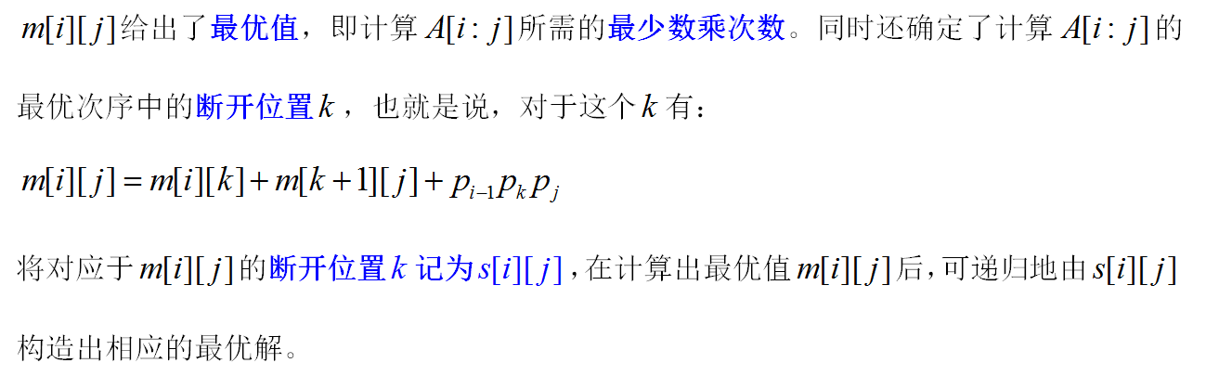
第 3 章 动态规划

Slide 31
第 3 章 动态规划
能不能用分治法求解矩阵连乘积问题？
【分析】矩阵连乘积 A1A2…An 可以分为大小相等的 2 个子矩阵链，这种划分可以一直继续下去直到最终的子链中包含 1 个或 2 个矩阵为止，此时很容易求解；同时划分的子问题和原问题一样，但规模变小了；根据前述的状态转移方程，子问题的解似乎也可以合并。这不都是满足使用分治法的条件吗？

Slide 32
第 3 章 动态规划
能不能用递归算法求解矩阵连乘积问题？
【分析】根据前述的状态转移方程，可以很容易得到一个如下的递归算法。那么能不能用递归算法求解矩阵连乘积问题？

Slide 33
第 3 章 动态规划
// 递归算法求矩阵连乘积问题...
int REMatrixChain( int i, int j )
{
if ( i == j )
return 0;
// 利用递归公式求解...
int u = REMatrixChain ( i, i ) + REMatrixChain ( i + 1, j ) + p[ i - 1 ] * p[ i ] * p[ j ];
s[ i ][ j ] = i;
for( int k = i + 1; k < j; k++ )
{
int t = REMatrixChain ( i, k ) + REMatrixChain ( k + 1, j ) + p[ i - 1 ] * p[ k ] * p[ j ];

Slide 34
第 3 章 动态规划
if( t < u )
{
u = t;
s[ i ][ j ] = k;
}
}
return u;
}

Slide 35
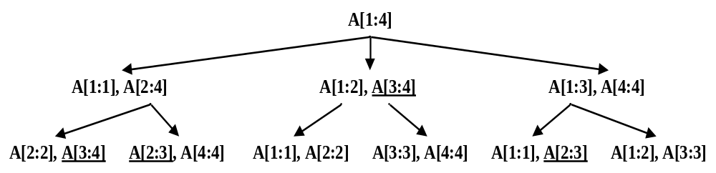
第 3 章 动态规划
由矩阵连乘积问题的表述可以看出，对于 1 ≤ i ≤ j ≤ n，不同有序对 ( i, j ) 对应于不同子问题。在递归计算时，许多子问题被重复计算多次，如下图所示。图中标出了部分重复子问题（见下划线部分，如A[2:3]， A[3:4] 被计算了 2 次）。
递归法求解时的子问题重叠性

Slide 36
第 3 章 动态规划
如果用递归算法求解矩阵连乘积问题会增加计算量。同理矩阵连乘积问题也不适于用分治法求解，因为划分后的子问题不是相互独立的，这点和分治法中讲解的棋盘覆盖问题、快速排序问题等有很大的不同。

Slide 37
第 3 章 动态规划
为何采用动态规划法就不会存在上述问题？
【分析】原因在于使用了二维数组 m[ i ][ j ] 。每个子问题只计算一次，用 m[ i ][ j ] 保存子问题答案。在需要时直接使用即可，从而避免大量重复计算，最终得到多项式时间的算法。很多问题和矩阵连乘积问题一样都存在重复子问题，这个特点被称为子问题重叠性质，这也是问题可用动态规划算法求解的显著特征。下面给出了使用动态规划算法求解矩阵连乘积问题的代码。

Slide 38
第 3 章 动态规划
// 动态规划算法求矩阵连乘积问题...
void DPMatrixChain( int *p, int n, int **m, int **s )
{
for( int i = 1; i <= n; i++ )
m[ i ][ i ] = 0;
for( int r = 2; r <= n; r++ )
{
for( int i = 1; i <= n - r + 1; i++ )
{
int j = i + r - 1;
m[ i ][ j ] = m[ i + 1 ][ j ] + p[ i - 1 ] * p[ i ] * p[ j ];
s[ i ][ j ] = i;

Slide 39
第 3 章 动态规划
for( int k = i + 1; k < j; k++ )
{
int t = m[ i ][ k ] + m[ k + 1 ][ j ] + p[ i - 1 ] * p[ k ] * p[ j ];
if ( t < m[ i ][ j ] )
{
m[ i ][ j ] = t;
s[ i ][ j ] = k;
}
}
}
}
}

Slide 40
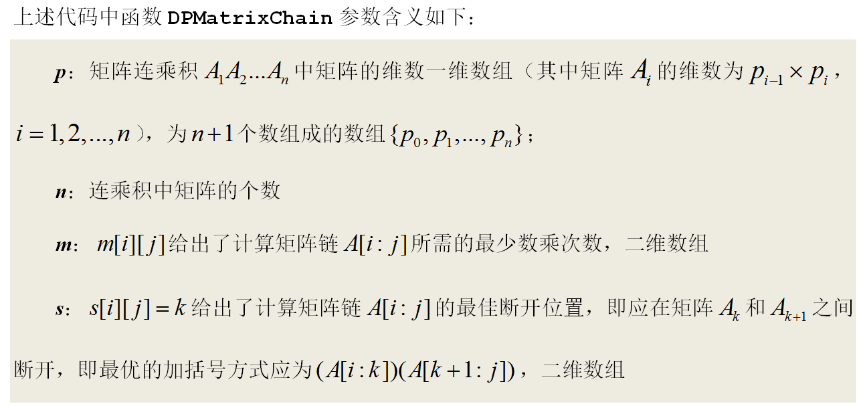
第 3 章 动态规划

Slide 41
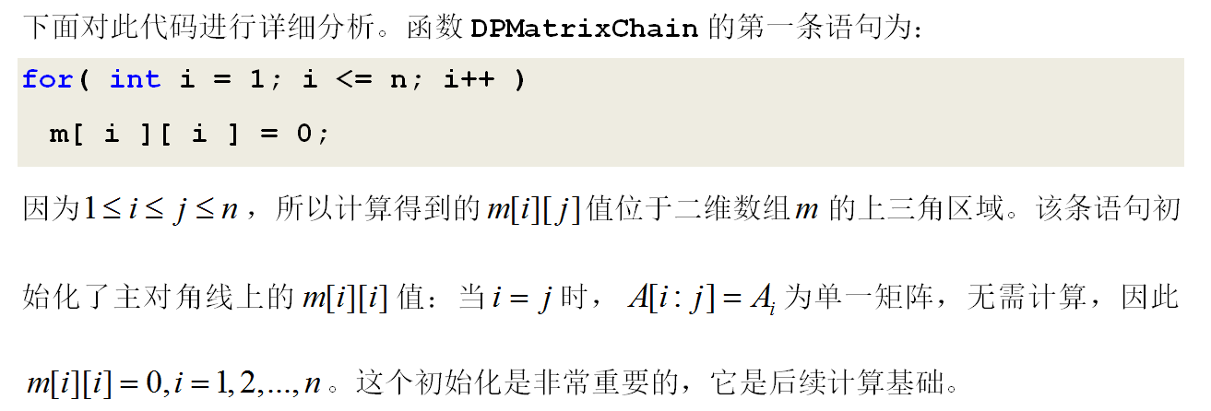
第 3 章 动态规划

Slide 42
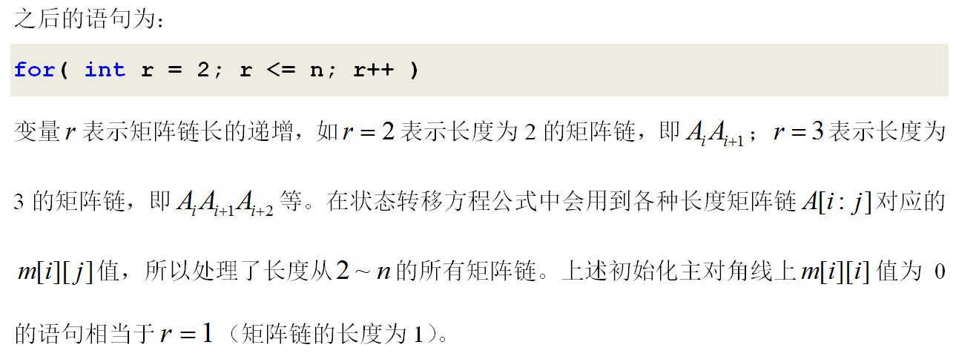
第 3 章 动态规划

Slide 43
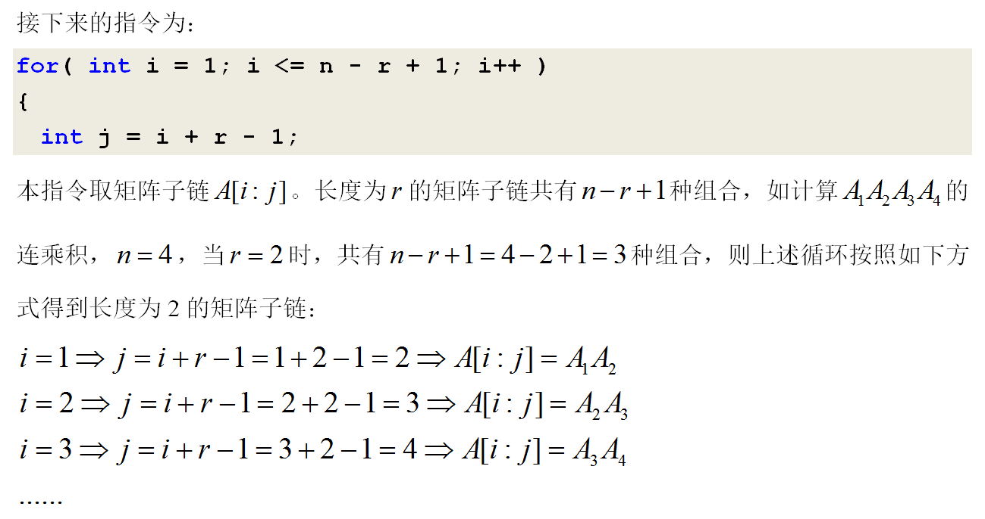
第 3 章 动态规划

Slide 44
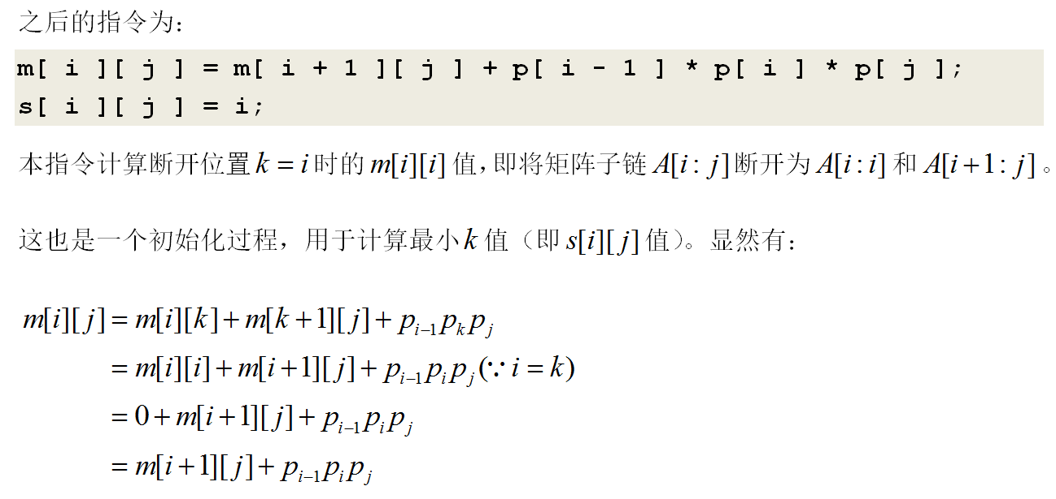
第 3 章 动态规划

Slide 45
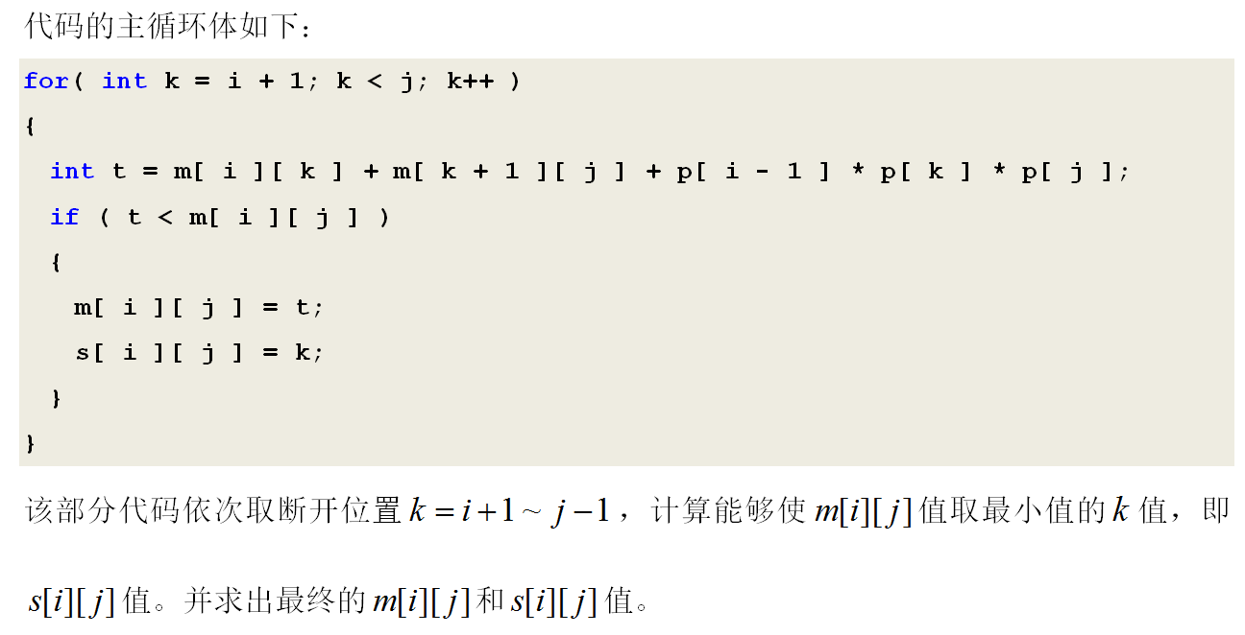
第 3 章 动态规划

Slide 46
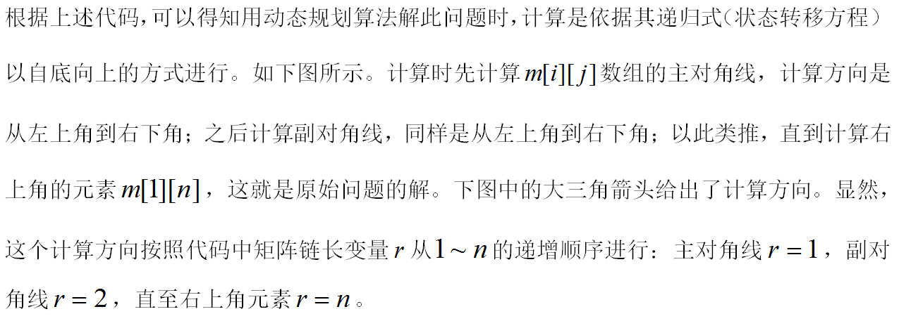
第 3 章 动态规划

Slide 47
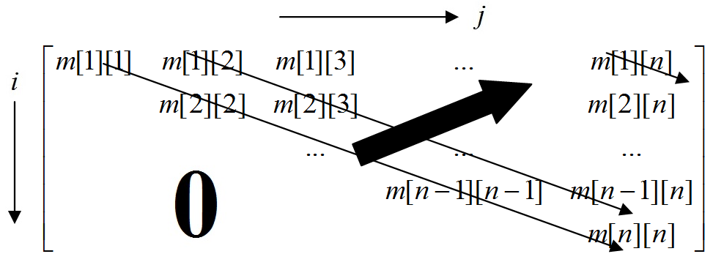
第 3 章 动态规划
动态规划法求解矩阵连乘积问题时的计算次序

Slide 48
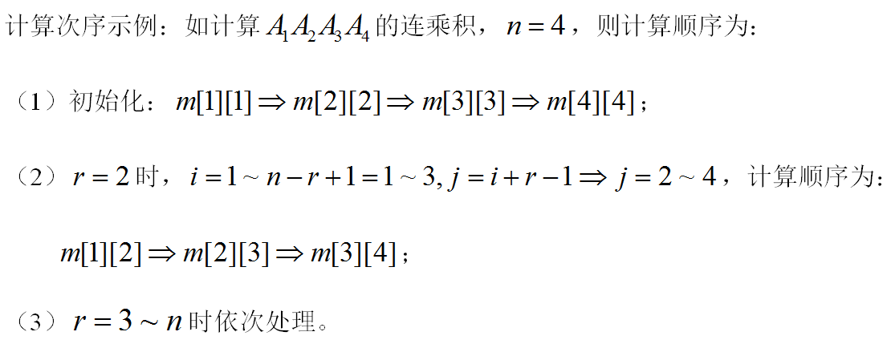
第 3 章 动态规划

Slide 49
第 3 章 动态规划
算法复杂度分析
算法 DPMatrixChain 的主要计算量取决于算法中对 r，i 和 k 的 3 重循环。循环体内的计算量为 O( 1 )，而 3 重循环的总次数为 O( n³ )。因此算法的计算时间上界为O( n³ )。算法所占用的空间显然为O( n² )。
由此可见，动态规划算法比穷举搜索法有效得多。

Slide 50
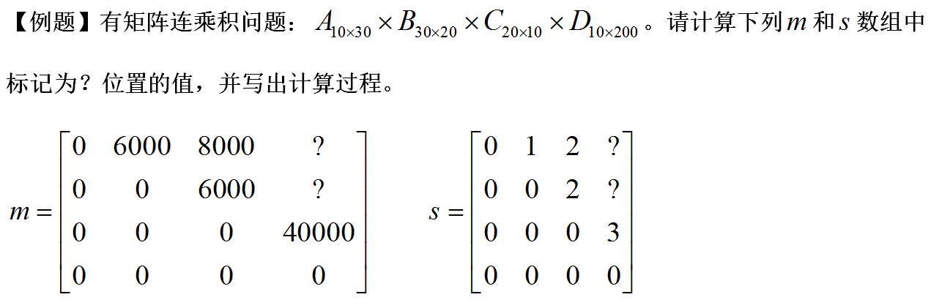
第 3 章 动态规划

Slide 51
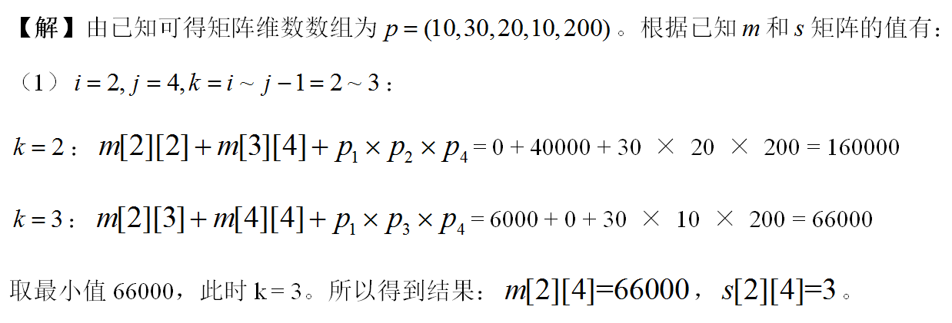
第 3 章 动态规划

Slide 52
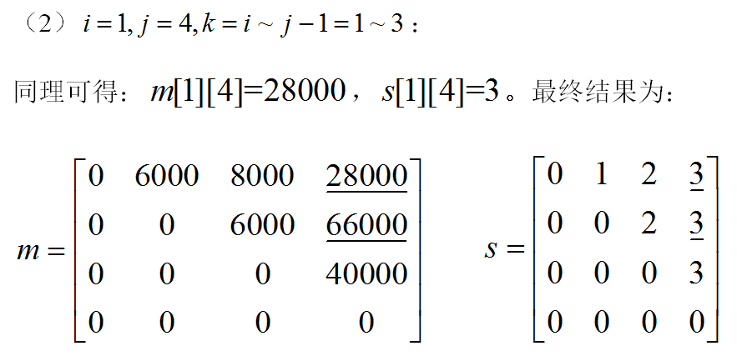
第 3 章 动态规划

Slide 53
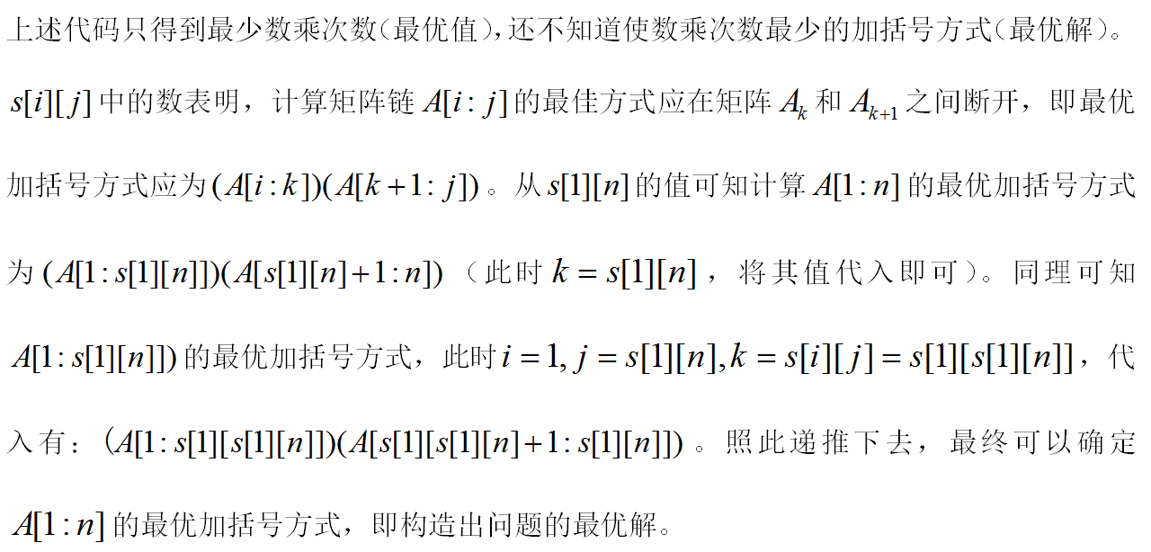
第 3 章 动态规划

Slide 54
第 3 章 动态规划
// 递归算法构造矩阵连乘积问题的最优解...
void AddMatrixChainBrackets( int i, int j, int **s )
{
if ( i == j )
return;
AddMatrixChainBrackets( i, s[ i ][ j ], s ); // A[ i : k ]
AddMatrixChainBrackets( s[ i ][ j ] + 1, j, s ); // A[ k + 1 : j ]
printf("Multiply A%d,%d", i, s[ i ][ j ] );
printf(" and A %d,%d\n", ( s[ i ][ j ] + 1 ), j );
}

Slide 55
第 3 章 动态规划
适于动态规划法求解的问题具备两个特性：最优子结构性质和子问题重叠性质。从求解矩阵连乘积问题中可以总结出动态规划法求解问题的一般步骤。

Slide 56
第 3 章 动态规划
步骤 1：定义原问题的子问题（即 AiAi+1…Aj 的矩阵连乘积问题），证明子问题具有最优子结构性质。最优子结构是问题能用动态规划算法求解的前提。在分析问题的最优子结构性质时，一般采用反证法。先假设由问题的最优解导出的子问题的解不是最优的，然后再说明在这个假设下可构造出比原问题最优解更好的解，从而导致矛盾，进而证明最优子结构性质。

Slide 57
第 3 章 动态规划
步骤 2：根据问题特点推导得到递推方程（也称为状态方程）。
步骤 3：确定初始条件（也称为边界条件），即m[i][i] = 0，i = 1,2,…,n。
步骤 4：根据递推方程和初始条件，利用问题的最优子结构性质，以自底向上的方式从子问题的最优解逐步构造出整个问题的最优解。

Slide 58
第 3 章 动态规划
从上述求解步骤可以看出，动态规划算法对每一个子问题只解一次，将解保存在一个二维表格中。当再次需要解此子问题时，只需要用常数时间取出结果。通常不同子问题个数随问题的大小呈多项式增长，用动态规划算法只需要多项式时间，从而获得较高的解题效率。

Slide 59
第 3 章 动态规划
3.2 动态规划算法的基本要素
本节要求掌握动态规划算法的两个重要性质：最优子结构性质和重叠问题性质以及动态规划算法的一个变形 - 备忘录方法，是本课程的重点。

Slide 60
第 3 章 动态规划
最优子结构
▲ 矩阵连乘计算次序问题的最优解包含着其子问题的最优解。这种性质称为最优子结构性质。
▲ 在分析问题的最优子结构性质时，所用的方法具有普遍性：首先假设由问题的最优解导出的子问题的解不是最优的，然后再设法说明在这个假设下可构造出比原问题最优解更好的解，从而导致矛盾（采用反证法）。
▲ 利用问题的最优子结构性质，以自底向上的方式递归地从子问题的最优解逐步构造出整个问题的最优解。最优子结构是问题能用动态规划算法求解的前提。

Slide 61
第 3 章 动态规划
重叠子问题
▲ 递归算法求解问题时，每次产生的子问题并不总是新问题，有些子问题被反复计算多次。这种性质称为子问题的重叠性质。
▲ 动态规划算法，对每一个子问题只解一次，而后将其解保存在一个表格中，当再次需要解此子问题时，只是简单地用常数时间查看一下结果。
▲ 通常不同的子问题个数随问题的大小呈多项式增长。因此用动态规划算法只需要多项式时间，从而获得较高的解题效率。

Slide 62
第 3 章 动态规划
备忘录方法
由于矩阵连乘积问题具有子问题重叠性，所以采用递归算法（见前面的 REMatrixChain 程序）求解时有些子问题会被反复计算多次，从而导致效率低下。如果在递归算法中引入二维数组 m[i][j] ，求解子问题后将解储存到 m[i][j] 中，下次可以直接读取使用。这样就可以得到一个基于递归算法的高效方法，即备忘录方法。备忘录方法的控制结构与直接递归方法的控制结构相同，区别在于备忘录方法为每个解过的子问题建立了备忘录以备需要时查看，避免了相同子问题的重复求解。

Slide 63
第 3 章 动态规划
// 备忘录方法求矩阵连乘积问题...
int MEMOMatrixChain( int i, int j )
{
if ( m[ i ][ j ] > 0 ) return m[ i ][ j ];
if ( i == j ) return 0;
int u = MEMOMatrixChain( i, i ) + MEMOMatrixChain( i + 1, j ) + p[ i - 1 ] * p[ i ] * p[ j ];
s[ i ][ j ] = i;
for ( int k = i + 1; k < j; k++ )
{
int t = MEMOMatrixChain( i, k ) + MEMOMatrixChain( k + 1, j ) + p[ i - 1 ] * p[ k ] * p[ j ];

Slide 64
第 3 章 动态规划
if ( t < u )
{
u = t;
s[ i ][ j ] = k;
}
}
m[ i ][ j ] = u;
return u;
}

Slide 65
第 3 章 动态规划
备忘录方法
和动态规划算法不同的是，备忘录方法自顶向下计算。

Slide 66
第 3 章 动态规划
3.3 最长公共子序列问题
本节要求理解最长公共子序列的基本概念以及通过动态规划算法解决最长公共子序列问题的算法设计。

Slide 67
第 3 章 动态规划
很多实际问题经过模型处理后可以归结为字符串之间的相似性度量，如生物信息学中的 DNA 序列分析。由生物学知识可知，DNA 由四种核苷酸组成，分别用字母 A，C，G 和 T 表示。这样 DNA 序列就是一个字符串，如 AAAGTCTGAC。发现了新基因序列的生物学家通常想知道该基因序列与已知的哪个序列最相似，将其转换为计算机语言就是判别两个字符串的相似度。

Slide 68
第 3 章 动态规划
最长公共子序列问题就是一个基于动态规划算法的字符串相似性判别问题。

Slide 69
第 3 章 动态规划
最长公共子序列问题中的若干概念
▲ 子序列：从给定序列中任意地去掉若干个元素后所形成的序列。注意子序列和字符串中子串的概念不同。子序列中的元素在原序列中是不必连续的，而子串是给定字符串中连续的若干个字符形成的序列。
▲ 公共子序列：给定两个序列 X 和 Y，当另一序列 Z 既是 X 的子序列又是 Y 的子序列时，称 Z 是序列 X 和 Y 的公共子序列。
▲ 最长公共子序列：给定两个序列 X 和 Y，如果序列 Z 是 X 和 Y 的所有公共子序列中最长的，就称 Z 是序列 X 和 Y 的最长公共子序列。

Slide 70
第 3 章 动态规划
例如，X = { A, B, C, B, D, A, B }，Y = { B, D, C, A, B, A }。则序列 { A, D, A } 是 X 的子序列，序列 { D, A, A } 是 Y 的子序列；序列 { B, C, A } 是 X 和 Y 的一个公共子序列，但它不是 X 和 Y 的最长公共子序列；序列 { B, C, B, A } 也是 X 和 Y 的一个公共子序列，它的长度为 4，而且它是 X 和 Y 的最长公共子序列，因为 X 和 Y 没有长度大于 4 的公共子序列。

Slide 71
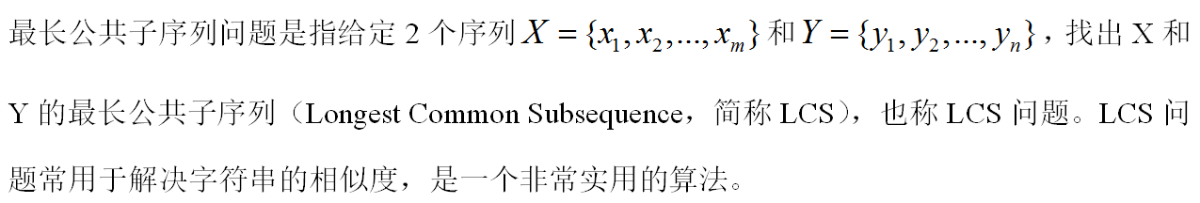
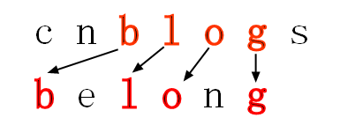
第 3 章 动态规划

Slide 72
第 3 章 动态规划
如何求解 LCS 问题？和矩阵连乘积问题类似，穷举搜索法是最容易想到的算法。但穷举法的时间复杂度过高，不是好的算法。

Slide 73
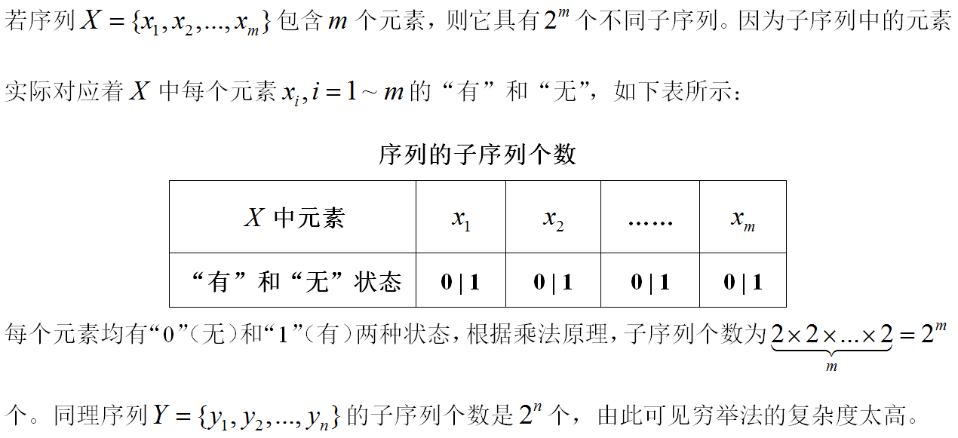
第 3 章 动态规划

Slide 74
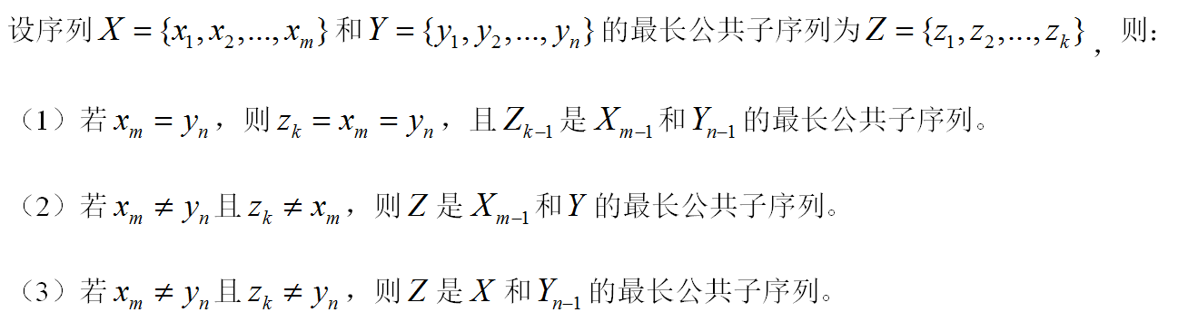
第 3 章 动态规划
最长公共子序列问题具有最优子结构性质，适于采用动态规划法求解。其最优子结构性质可以说明如下：

Slide 75
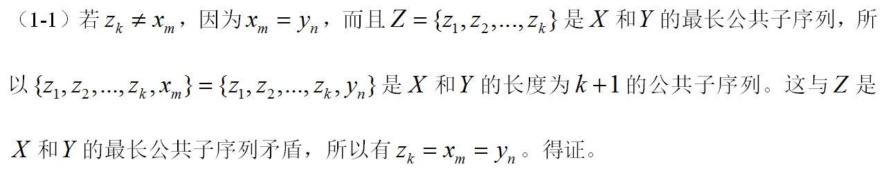
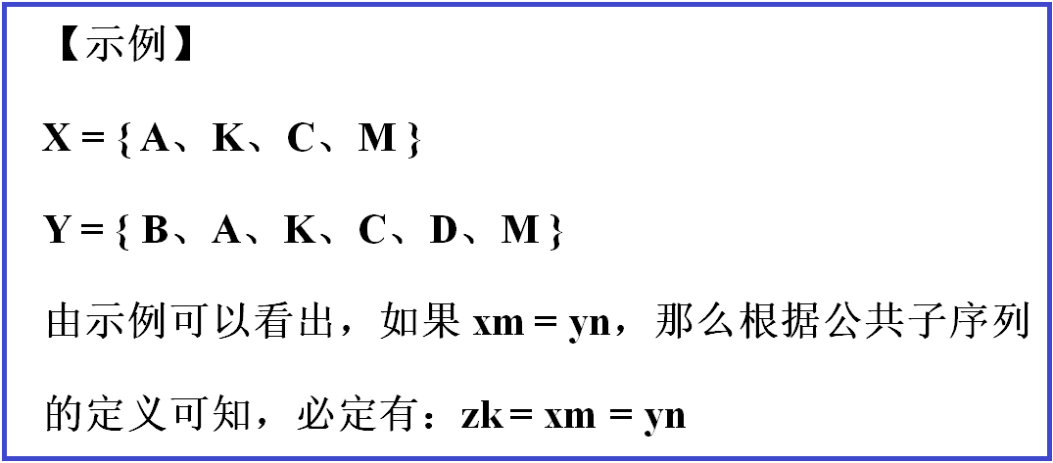
第 3 章 动态规划
【证明】采用反证法证明。

Slide 76
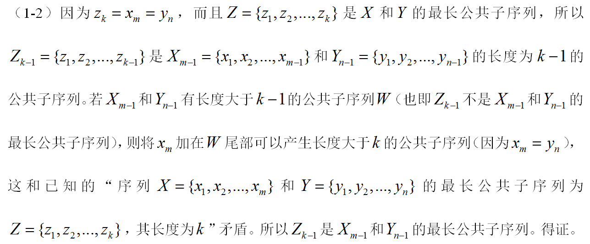
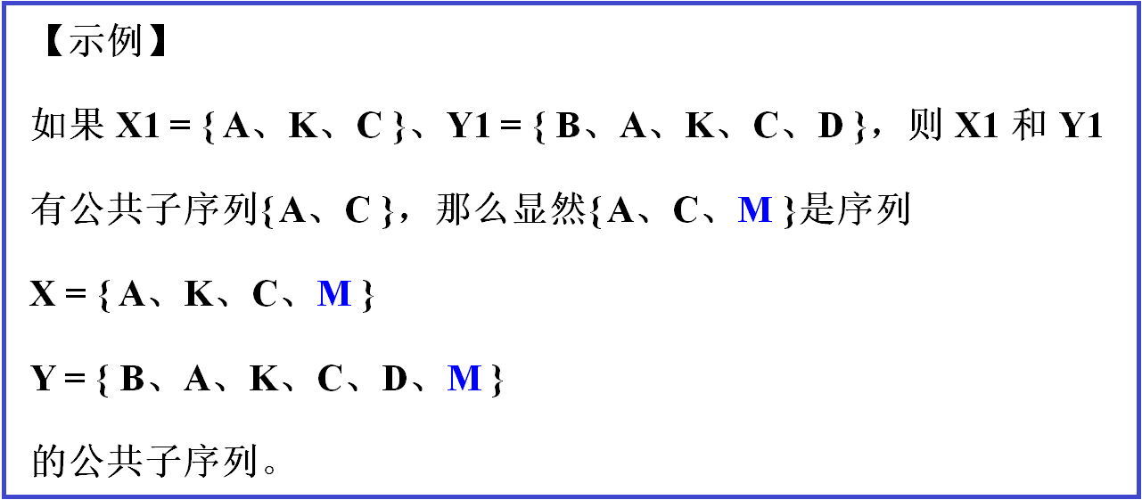
第 3 章 动态规划

Slide 77
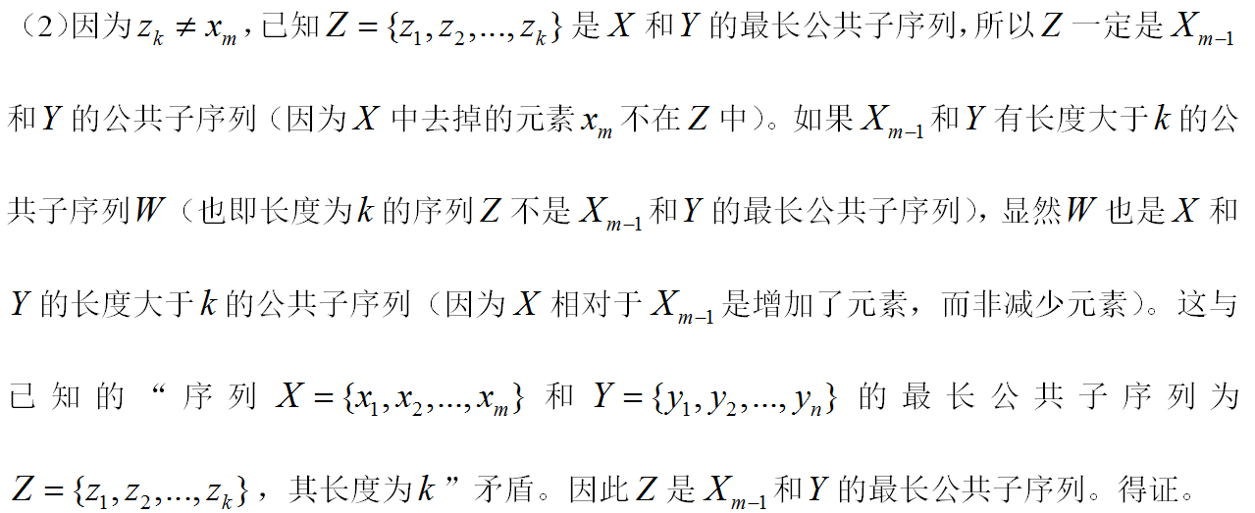
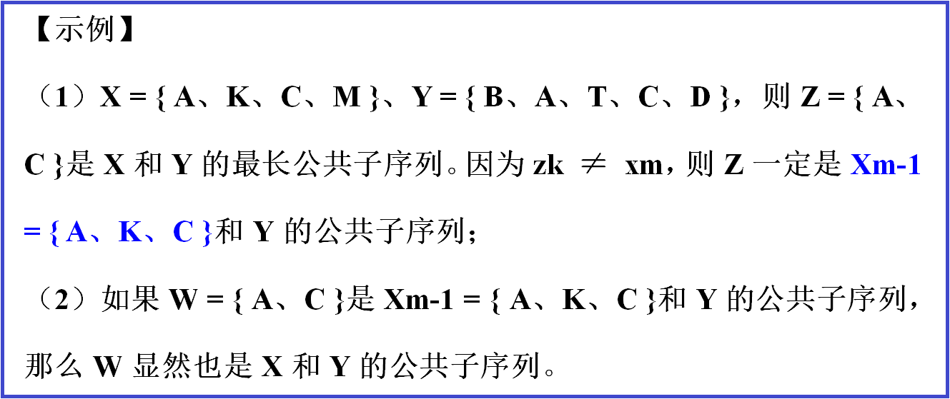
第 3 章 动态规划

Slide 78
第 3 章 动态规划
（3）证明与（2）类似，留给同学们练习。

Slide 79
第 3 章 动态规划
由此可见，2 个序列的最长公共子序列包含了这 2 个
序列的前缀的最长公共子序列。因此，最长公共子序列问题具有最优子结构性质。由最优子结构性质可知，可以递归地找出最长公共子序列。

Slide 80
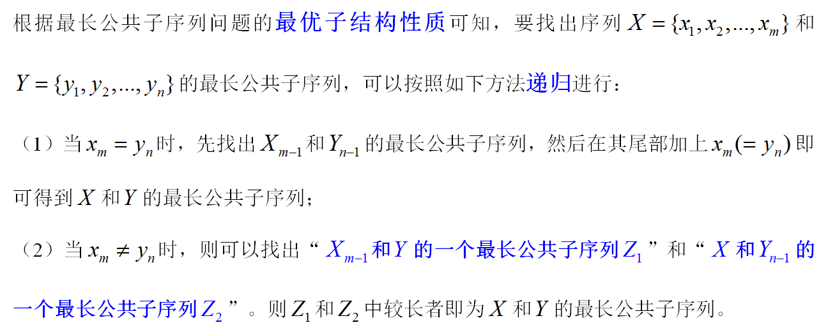
第 3 章 动态规划

Slide 81
第 3 章 动态规划
由上述递归结构容易看出，最长公共子序列问题具有子问题重叠性质。如在计算 X 和 Y 的最长公共子序列时，可能要计算 X 和 Yn-1 以及 Xm-1 和 Y 的最长公共子序列。而这两个子问题都包含一个公共子问题，即计算 Xm-1 和 Yn-1 的最长公共子序列。

Slide 82
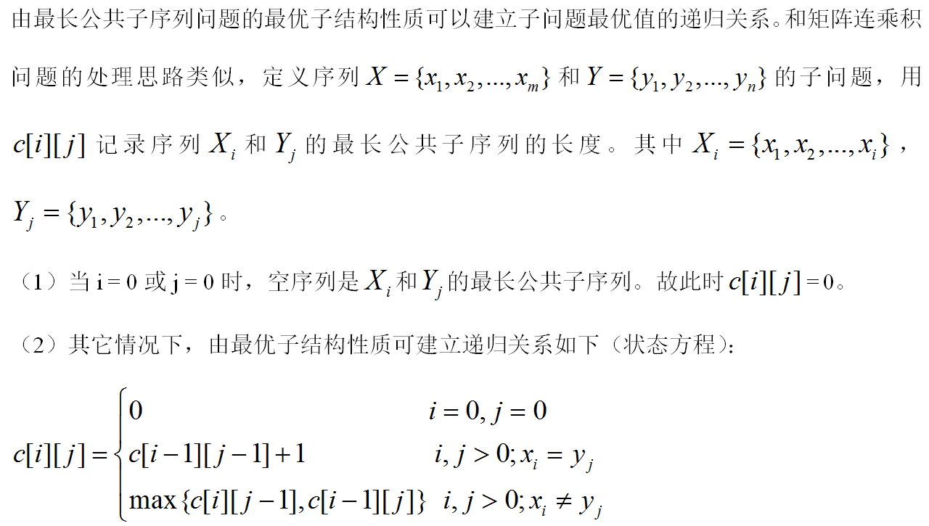
第 3 章 动态规划

Slide 83
第 3 章 动态规划
如前所述，和矩阵连乘积问题类似，LCS 问题具有最优子结构性质和子问题重叠性，适于用动态规划法求解。利用上述状态方程很容易写出算法代码，如函数 CalcLCSLength 所示。该函数中的输入是序列值，输出两个数组 c 和 b。其中 c[i][j] 储存 Xi 和 Yj 的最长公共子序列的长度， b[i][j] 记录 c[i][j] 的值是由哪一个子问题的解得到的，这在构造最长公共子序列时要用到。如下表所示：

Slide 84
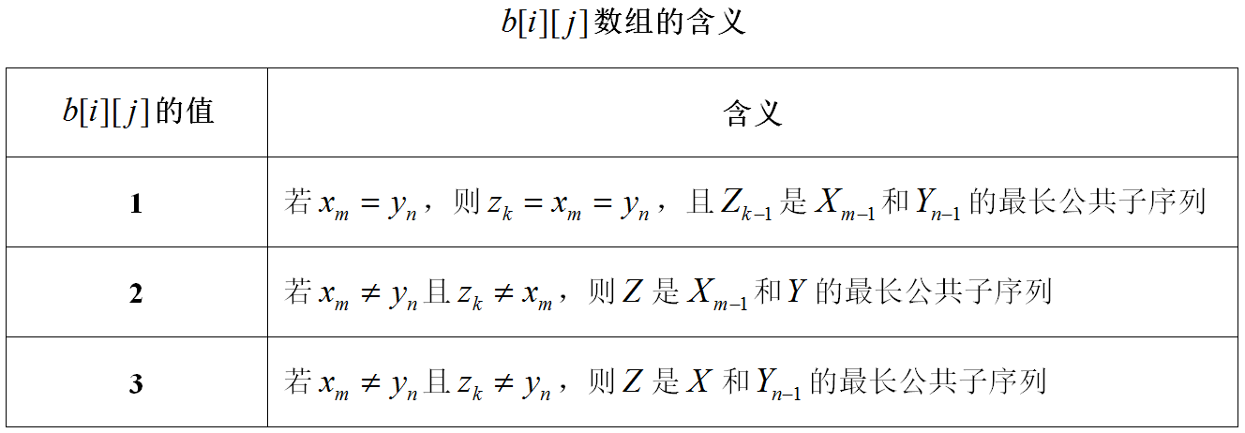
第 3 章 动态规划

Slide 85
第 3 章 动态规划
// 动态规划法求最长公共子序列问题的最优值...
void CalcLCSLength( int m, int n, char *x, char *y, int **c, int **b )
{
int i，j;
for ( i = 1; i <= m; i++ ) c[ i ][ 0 ] = 0;
for ( i = 1; i <= n; i++ ) c[ 0 ][ i ] = 0;
for ( i = 1; i <= m; i++ )
{
for ( j = 1; j <= n; j++ )
{

Slide 86
第 3 章 动态规划
if ( x[ i ] == y[ j ] )
{
c[ i ][ j ] = c[ i - 1 ][ j - 1 ] + 1;
b[ i ][ j ] = 1;
}
else if ( c[ i - 1 ][ j ] >= c[ i ][ j - 1 ])
{
c[ i ][ j ] = c[ i - 1 ][ j ];
b[ i ][ j ] = 2;
}
else
{
c[ i ][ j ] = c[ i ][ j - 1 ];
b[ i ][ j ] = 3;
} } } }

Slide 87
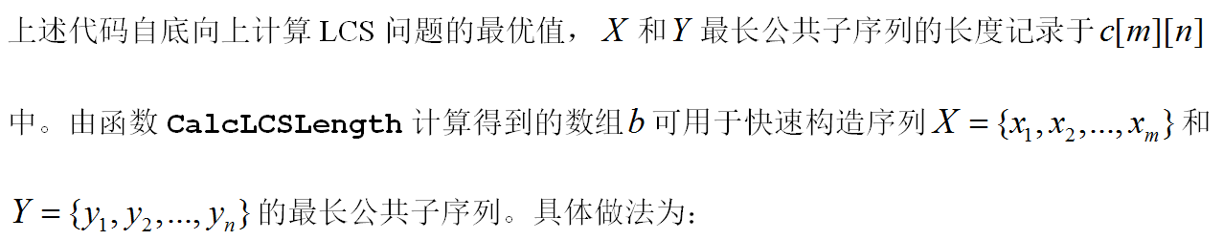
第 3 章 动态规划

Slide 88
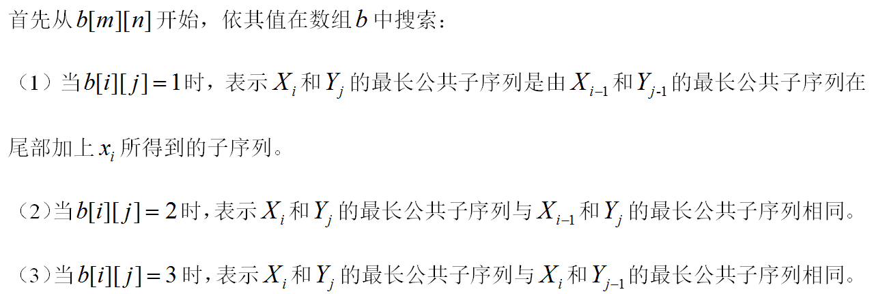
第 3 章 动态规划

Slide 89
第 3 章 动态规划
// 动态规划法求最长公共子序列问题的最优解...
void GetLCS( int i, int j, char *x, int **b )
{
if ( ( i == 0 ) || ( j == 0 ) ) return;
if ( b[ i ][ j ] == 1 )
{
GetLCS( i - 1, j - 1, x, b );
printf( "%c", x[ i ] );
}
else if ( b[ i ][ j ] == 2 )
GetLCS( i - 1, j, x, b );
else
GetLCS( i, j - 1, x, b );
}

Slide 90
第 3 章 动态规划
下图给出了 CalcLCSLength 和 GetLCS 函数的运行过程示意。求解两个序列 X = cnblogs，Y = belong 的 LCS 问题。利用 CalcLCSLength 函数可以计算得到储存 LCS 长度的 c 数组和储存最优子结构性质标记的 b 数组。

Slide 91
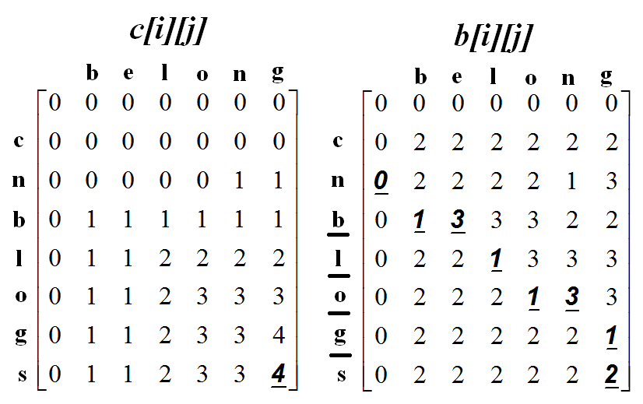
第 3 章 动态规划
LCS 问题求解过程示意图

Slide 92
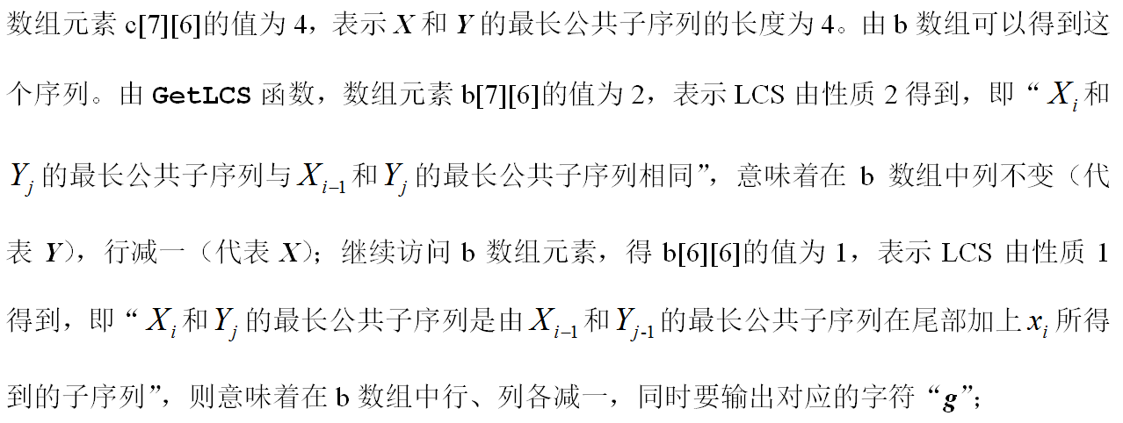
第 3 章 动态规划

Slide 93
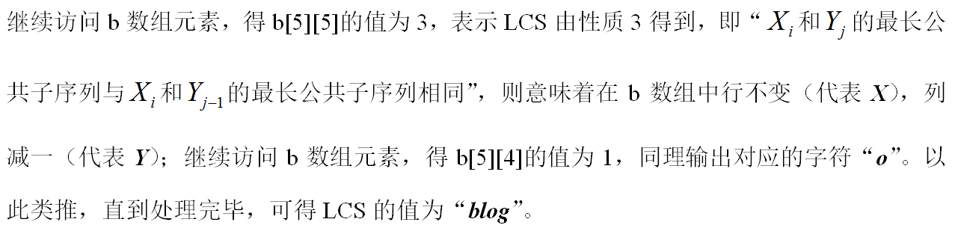
第 3 章 动态规划

Slide 94
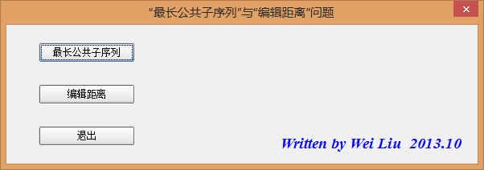
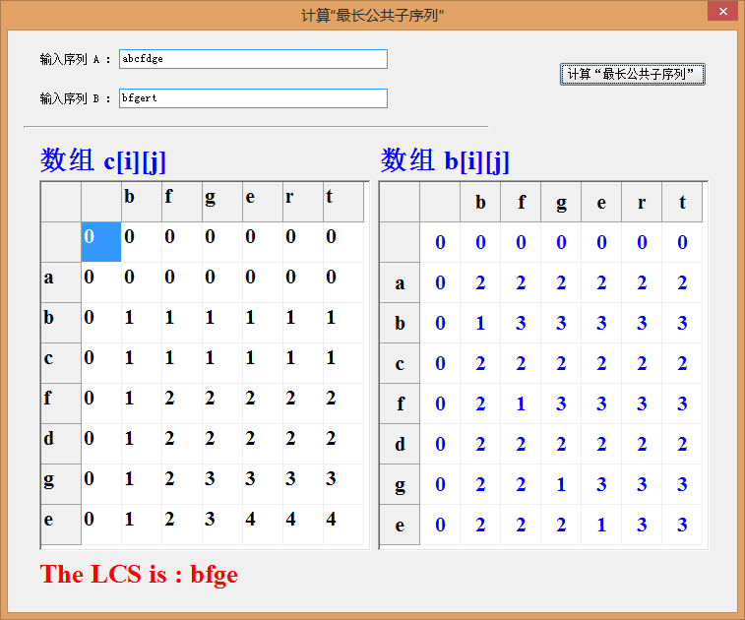

第 3 章 动态规划
最长公共子序列问题演示程序

Slide 95
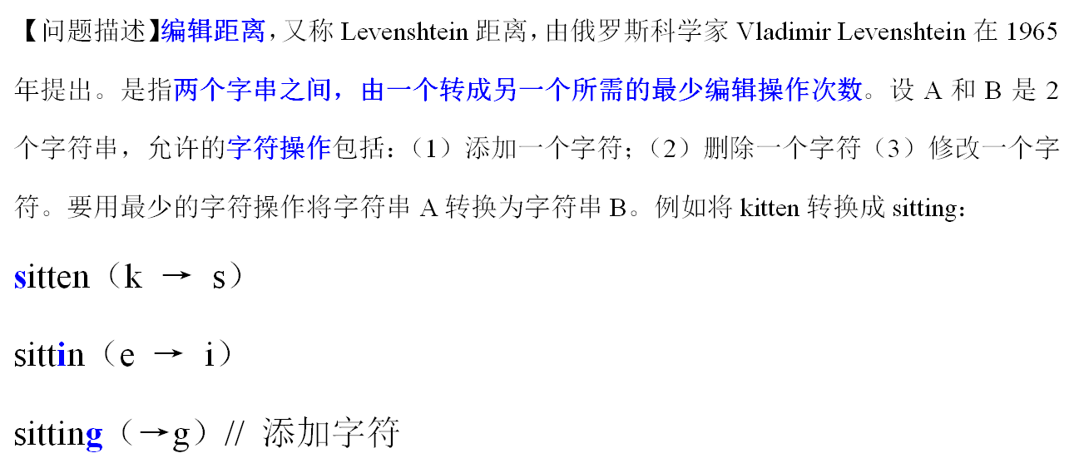
第 3 章 动态规划
3.4 编辑距离问题

Slide 96
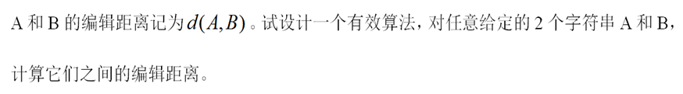
第 3 章 动态规划

Slide 97

第 3 章 动态规划

Slide 98

第 3 章 动态规划
编辑距离计算示例

Slide 99

第 3 章 动态规划

Slide 100
第 3 章 动态规划
可以判定，字符串 SNOWY 和 SUNNY 之间的编辑距离为 3。

Slide 101
第 3 章 动态规划
编辑距离问题的最优子结构性质
编辑距离问题需要多个步骤处理。对字符串 A 做最少修改步骤变换到字符串 B，每个步骤都不是独立的，受前面已经确定的步骤和后面可选步骤的共同影响。设字符串 A 有 m 个字符，字符串 B 有 n 个字符。假定已经得到将 A 的 1 ~ m 个字符转换为 B 的 1 ~ n 个字符所需要的最优解，即最少编辑次数；那么其子问题“将 A 的 1 ~ i 个字符转换为 B 的 1 ~ j 个字符”也一定是最优的，否则的话（反证法），存在一个子问题的最优解，从而导致整个问题有一个更少的编辑次数，这和已知的最优解矛盾。所以编辑距离存在最优子结构性质。

Slide 102

第 3 章 动态规划
建立状态方程

Slide 103

第 3 章 动态规划
建立状态方程

Slide 104

第 3 章 动态规划
建立状态方程

Slide 105

第 3 章 动态规划
建立状态方程

Slide 106

第 3 章 动态规划
建立状态方程

Slide 107

第 3 章 动态规划
【例】字符串 A = abc，B = axyd，计算 A 和 B 之间的编辑距离。
【解】可得编辑距离矩阵为 D，编辑距离值为 3。

Slide 108

第 3 章 动态规划
d[ 2, 3 ]表示 A 的前 2 个字符（ab）转换为 B 的前 3 个字符（axy）的编辑距离。因为A[ 2 ]（b） ≠ B[ 3 ]（y），则有（距离矩阵下标基于 0）：
d[ 2, 3 ] = min( d[ 2, 2 ] + 1, d[ 1, 3 ] + 1, d[ 1, 2 ] + 1 ) = 2

Slide 109

第 3 章 动态规划
编辑距离中计算操作步骤：从编辑距离矩阵的右下角元素开始处理：
由编辑距离矩阵可知，经过如下 3 步操作可将 A 转换为 B：
（1）ab -> ax （替换操作）
（2）ax c -> axy （替换操作）
（3）axy -> axyd（插入操作）

Slide 110
第 3 章 动态规划
3.5 0-1背包问题
本节要求掌握解决 0-1 背包问题的动态规划算法思想。

Slide 111

第 3 章 动态规划

Slide 112

第 3 章 动态规划
0-1背包问题具有最优子结构性质，可以表述为：

Slide 113

第 3 章 动态规划

Slide 114

第 3 章 动态规划

Slide 115

第 3 章 动态规划

Slide 116

第 3 章 动态规划

Slide 117
第 3 章 动态规划
根据上述分析和状态方程，可以写出采用动态规划法求解 0-1 背包问题的算法代码。

Slide 118
第 3 章 动态规划
// 取 2 个整数中的最大值...
int FindMax( int a, int b )
{
return ( ( a > b ) ? a : b );
}
// 动态规划法求 0-1 背包问题...
// n - 物品数目 c - 背包容量 w - 物品重量 v - 物品价值
int DPKnapsack( int n, int c, int w[], int v[] )
{
int i, j;
// 初始化...
for ( j = 0; j <= c; j++ )
{
if ( j >= w[ n ] )
m[ n ][ j ] = v[ n ];

Slide 119
第 3 章 动态规划
else
m[ n ][ j ] = 0;
}
for ( i = n-1; i >= 0; i-- )
{
for ( j = 0; j <= c; j++ )
{
if ( j >= w[ i ] )
m[ i ][ j ] = FindMax( m[ i + 1 ][ j ], m[ i + 1 ][ j - w[ i ] ] + v[ i ] );
else
m[ i ][ j ] = m[ i + 1 ][ j ];
}
} return m[ 1 ][ c ]; }

Slide 120
欢迎各位同学
批评指正！

